Slide 1
uParser 簡介
Sunplus mMedia Inc.
Nov 26, 2008
alex.wu@sunplusmm

Slide 2
Outline
What is the inspiration ?
What does uParser intend to do ?
How does it work ?
The .conf format.
How do we implant tagged parameters ?
Example: A sample JPG.
Demo: Launch out the program.
QnA : are you kidding !?
Thank you !

Slide 3
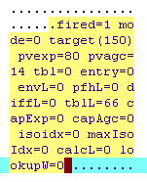
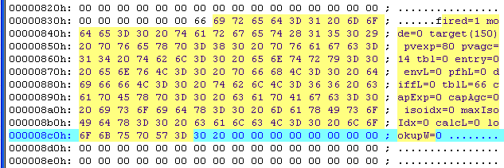


What is the inspiration ?
What do we do at present ?
And, we would like to do it this way ...

Slide 4
What does uParser intend to do ?
To have the embedded information be much more debug-friendly.
uParser – the univeral Parser
Ultimate goal : UParser

Slide 5
How does it work ?
Defines and implants Tagged, well-formatted parameter into JPG.
  tag_maker (4-byte, big endian) followed by its data (variable length).
Edit uparse.conf to depict the spec of parameters, including marker ID, data type, length, where the parameters implanted, and the size of data to parse.
Parser retrieves the spec from .conf and parse embedded parameters and output report.

Slide 6
The format of the .conf file
; config file 格式說明：
;
; Parser 的標籤格式主要依循 Micro$oft Windows INI 檔案格式。
; 其規則與擴充部份簡單說明如下：
;
; Micro$oft INI 基本格式為：
;
; [SECTION]
; param = value
;
; (A) SECTIONS :
; SECTION 必須書寫於單獨一行，其格式為：[SECTION_NAME]。
;
; (B) PARAMETERS :
; 每個 SECTION 的參數格式為： param_name = value 。
;
; (C) NAME (both section and param) label 不分大小寫！
;
; (D) ';' 為註解起始符號

Slide 7
The format of the .conf file (cont)
; uParse 擴充其參數設定為：
;
; param_label = param_id, data_type, data_size ;
;
; 其中：
; param_label 為 parameter 的 label strings (ascii strings)。
; param_id 為 parameter ID，其值以hex格式的UINT16表示。
; 實際上，tag 存於 image file 時是以 UINT32 表示。
; 格式為 [31:16]: Section_ID，[15:0]: Param_ID。
; parser 會從另一個獨立的 section [SXBASE]取出 Section_ID
; data_type 為 param 的 data type。
; 16-BIT: UINT16/SINT16。
; 32-BIT: UINT32/SINT32。
; array data: ARRAY。
; data_size 為 data 的 長度 (type為 ARRAY 時使用，byte為單位，known type為0)
;
; example:
; luma_target = FF01_0101, UINT16, 0 ;
; af_footprint = 0003, ARRAY, 64 ;
;

Slide 8
Mandatory Section - [SXBASE]
;-- Section : SXBASE
; Section IDs of 0000 - 00FF are reserved for uParse.
; section_ID shall not be ZERO (illegal value).
;
[SXBASE]
SXSYS = 0001 ; Reserved section for management purpose.
SXPRN = 00FF ; Reserved section for parser report.
STARTSECT = 0100 ;
UP_TEST = 050a ;
AE = 0102 ;
AWB = 0200 ;
AF = 0300 ;
IQ = 0400 ;

Slide 9
Mandatory Section - [SXSYS]
;-- Section : SYSTEM
;
[SXSYS]
SIGNATURE = "eEahAh_hAhaEe"
; 簽名，最多63個字元。
SIG_VER = 0001
; 設標籤的程式的版號，協同上面的 SIGNATURE，當做保險用。
; uParse 開始 parse data 前，會先檢查上述簽名以及版號。
HUNTING_AREA = OFFSET
; specify where the uParse is to search the tagged data.
; MK_NOTES : EXIF Maker Notes
; MVLC : after the main VLC block
; OFFSET : designate the absolute offset address of the file
HUNTING_OFFSET = 0x410
; 相對HUNTING_AREA搜尋的offset 位置。
; 最大UINT32。
HUNTING_SIZE = 65535
; 最大 uint16。
; '0' for till EOF or the location is well-known area, e.g., MK_NOTES.

Slide 10
Application Sections
;--------------------------------------------------------------------
; Application Sections :
;--------------------------------------------------------------------
[UP_TEST]
t_u16 = 0001, UINT16, 0 ; 0xa55a = 2650
t_s16 = 0002, SINT16, 0 ; -9130
t_s32 = 0003, SINT32, 0 ; -15361
t_u32 = 0004, UINT32, 0 ; 0x12D687 = 1234567
t_blk = 0105, ARRAY, 12 ;
最後，看一下原始檔吧！

Slide 11
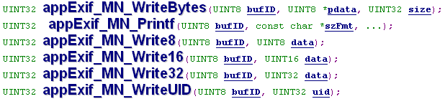
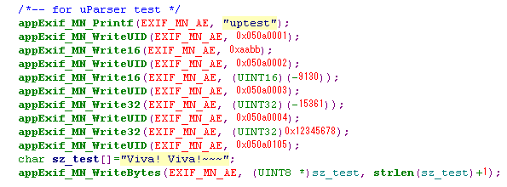
How do we implant tagged parameters ?
Hero injector ☺
An example :

Slide 12
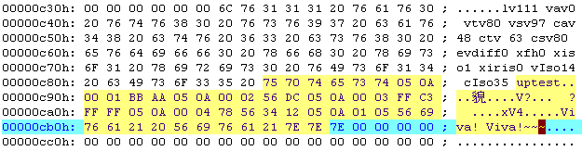
Example: A sample JPG

Slide 13
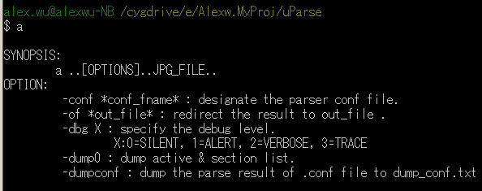
Demo: Launch out the program

Slide 14
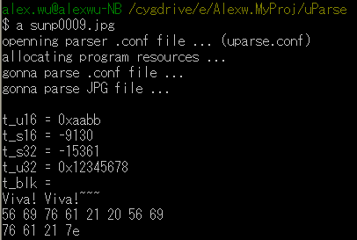

Demo: Launch out the program (cont)

Slide 15
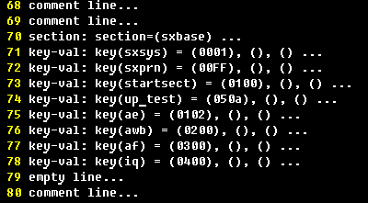
Demo: Launch out the program (cont)
cmd option : -dumpconf
Save the parsed result of uparse.conf file as ‘dump_conf.txt’

Slide 16
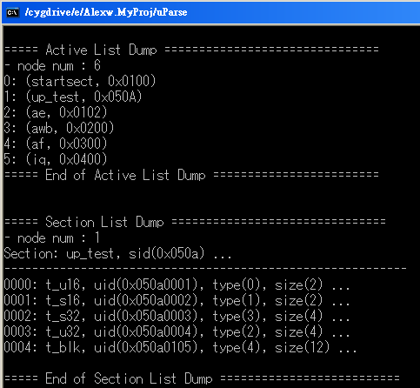
Demo: Launch out the program (cont)
cmd option : -dump0

Slide 17
QnA
Thank you !
Bye-Bye !

